Slide 1
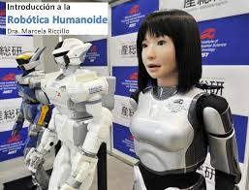
Republica de panamá Ministerio de Educacion I.PT.A El Silencio trabajo de: informática tema: introducción ala robotica elaborado por: kaira lopez teresa abrego Leonardo beker Eugenio michell Erick Abrego nivel:11°E profesor: JOSE SANTOS

Slide 2
Introducción ala robótica
La noción de robótica implica una cierta idea preconcebida de una estructura mecánica universal capaz de adaptarse, como el hombre, a muy diversos tipos de acciones, destacando en mayor o menor grado, las características de movilidad, programación, autonomía y multifuncionalidad.
Sin embargo, en la actualidad abarca una amplia gama de dispositivos con muy diversos trazos físicos y funcionales asociados a su particular estructura mecánica, a sus características operativas y al campo de aplicación para el cual han sido diseñados. Es importante destacar que todos estos factores están íntimamente relacionados, de tal forma que la configuración y el comportamiento de un robot condicionan su adecuación para un campo determinado de aplicaciones y viceversa, a pesar de la versatilidad inherente al propio concepto de robot.

Slide 3
Introducción en la industria
En la actualidad los robots son muy utilizados en la industria, siendo un elemento indispensable en la mayoría de los procesos de manufactura.
El robot industrial debido a su naturaleza multifuncional puede llevar a cabo un sin número de tareas, para lo cual es necesario estar dispuesto a admitir cambios en el desarrollo del proceso primitivo como modificaciones en el diseño de piezas, sustitución de sistemas etc., que faciliten y hagan posible la introducción del robot.
En cuanto al tipo de robot a utilizar, se deben considerar por ejemplo velocidad de carga, capacidad de control, etc.
Uno de los principales usuarios de robots es la industria del automóvil. La empresa General Motors utiliza aproximadamente 16.000 robots para trabajos como soldadura por puntos, pintura, carga de máquinas, transferencia de piezas y montaje.

Slide 4
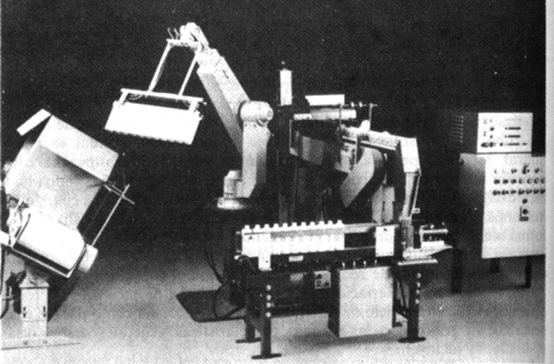
Aplicación de Transferencia de Material
Las aplicaciones de transferencia de material se definen como aquellas operaciones en las cuales el objetivo primario es mover una pieza de una posición a otra. Son consideraras entre las operaciones más sencillas o directas de realizar por los robots.
Para las aplicaciones de transferencia de material se requiere comúnmente un robot poco sofisticado, y los requisitos de enclavamiento con otros equipos son típicamente simples.

Slide 5
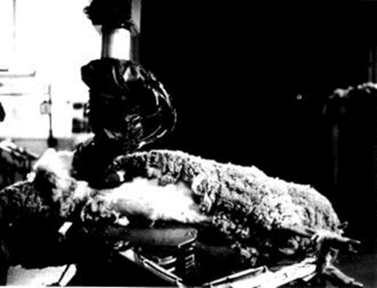
Agricultura
Para muchos la idea de tener un robot agricultor es ciencia ficción, sin embargo la realidad es muy diferente. El Instituto de Investigación Australiano, ha invertido una gran cantidad de dinero y tiempo en el desarrollo de este tipo de robots. Entre sus proyectos se encuentra una máquina que esquila a las ovejas. Donde la trayectoria del cortador sobre el cuerpo de las ovejas se planea con un modelo geométrico de la oveja, compensando el tamaño entre la oveja real y el modelo, a través de un conjunto de sensores que registran la información de la respiración del animal, para posteriormente mandarla a una computadora que realiza las compensaciones necesarias y modifica la trayectoria del cortador en tiempo real

Slide 6
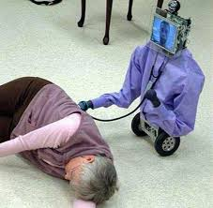
medicina
De entre las varias aplicaciones de la robótica a la medicina destaca la cirugía, realizándose determinadas operaciones de neurocirugía.
Mediante el robot es posible obtener la información necesaria para que el equipo médico decida el punto exacto donde debe ser realizada la incisión, para que penetre la sonda y obtener una muestra para realizar la biopsia. El robot se encuentra perfectamente situado con respecto al paciente y porta en su extremo los instrumentos necesarios para realizar la incisión, tomar la muestra, etc.
Otro posible beneficio de la aplicación de la robótica a la cirugía se encuentra en el tele diagnóstico y la tele cirugía, esta última consiste en la operación remota de un paciente mediante un tele manipulador.

Slide 7
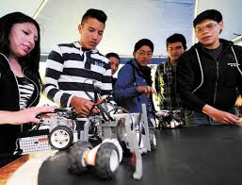
educación
Los robots están apareciendo en los salones de clases de tres distintas formas:
· Primero, los programas educacionales utilizan la simulación de control de robots como un medio de enseñanza. Un ejemplo palpable es la utilización del lenguaje de programación del robot Karel, el cual es un subconjunto de Pascal utilizado para la introducción a la enseñanza de la programación.
· El segundo y de uso más común es el uso del robot tortuga en conjunción con el lenguaje LOGO para enseñar ciencias computacionales. LOGO fue creado con la intención de proporcionar al estudiante un medio natural y divertido en el aprendizaje de las matemáticas.
· En tercer lugar está el uso de los robots en los salones de clases. Una serie de manipuladores de bajo costo, robots móviles y sistemas completos desarrollados para su utilización en los laboratorios educacionales.
Debido a su bajo costo muchos de estos sistemas no poseen una fiabilidad en su sistema mecánico, tienen poca exactitud, no existen los sensores y en su mayoría carecen de software.

Slide 8
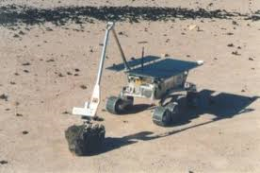
Áreas espacial
Se están desarrollando los robots necesarios para explorar las superficies planetarias: los potenciales sitios de desembarco, las áreas de interés científico y la recogida de muestras para el análisis. Estos robots requieren altos niveles de autonomía, incluso la habilidad para realizar navegación local, identificando áreas de interés científico potencial, regulando los recursos de a bordo y desarrollando actividades de exploración en conjunción con el control terrestre. Estos robots deben ser de bajo costo y alto grado de miniaturización.

Slide 9
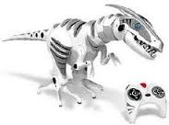
conclusión
En este trabajo aprendimos sobre la robótica
Su historia como se origino sus aspectos sus características
Donde se aplica como por ejemplo
En la educación se esta influyendo mucho lo que es la robótica los jóvenes se están interesando sobre construir robot
En medicina se están utilizando muchos robot hasta se están remplazando los que asen los doctores
Entre muchas cosas mas se aprendió

Slide 10
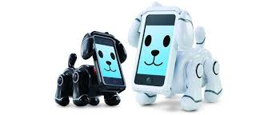
gracias
muchas

